Slide 1
TIẾNG VIỆT 1
Tập 1
Tuần 7
Bài 37: ăm – ăp

Slide 2
KHỞI ĐỘNG
Trò chơi:
Ai tinh mắt?

Slide 3
Hướng dẫn điều khiển trò chơi:
Khi học sinh tiến đến trước màn hình, gv hô: “BẮT ĐẦU!” và Click chuột trái vào đồng hồ sẽ hiện giây đếm ngược.
Kiểm tra đáp án: Click chuột trái lên chữ học sinh chỉ và đọc, chữ sẽ di chuyển về phía đội tìm đúng. Chữ tìm sai sẽ ở yên vị trí.
Kết thúc 5 lượt thi, chúc mừng đội chiến thắng
bằng cách click chuột vào CÂY NẤM.
4. Còn lại chữ thăm, cặp, GV dẫn vào bài học mới.

Slide 4
Trò chơi:
Ai tinh mắt?
3
0
1
2
nạp
thăm
nháp
cảm
làm
cáp
cặp
chạp
tám
pháp
thảm
xám
am
ap

Slide 5
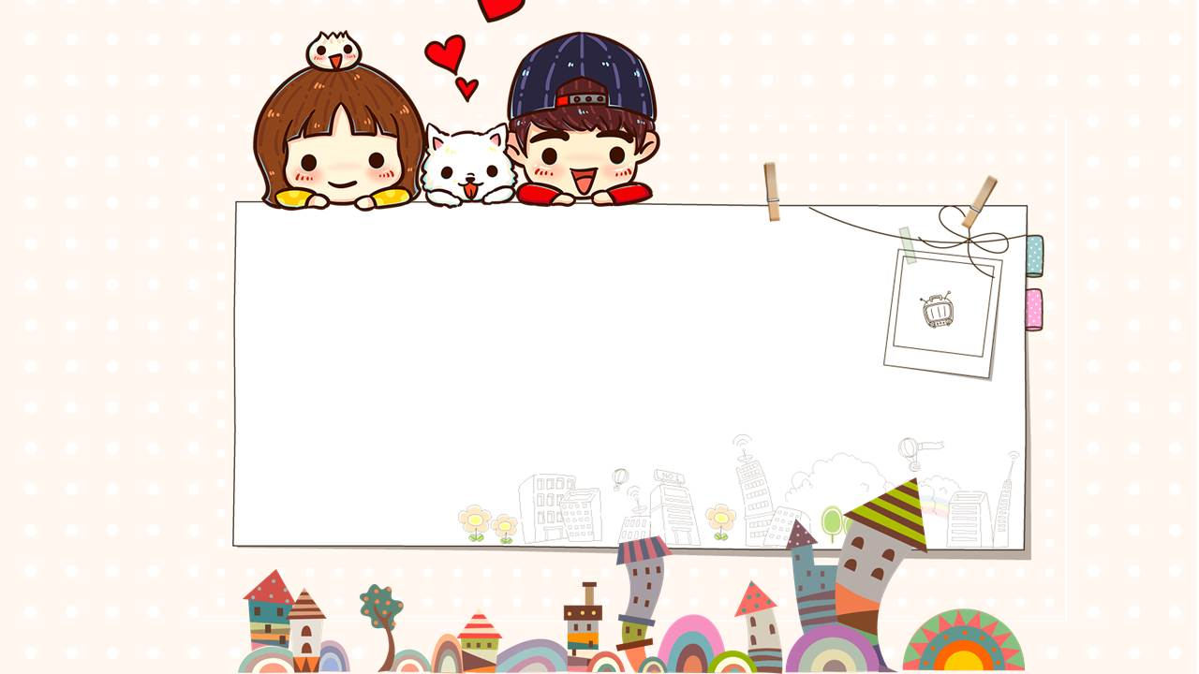
Bài 37: ăm - ăp
ăm
ăp

Slide 6
1. KHÁM PHÁ

Slide 7
Làm quen
ăm
ăm
chăm chỉ

Slide 8
Làm quen
ăp
cặp da
ăp

Slide 9
Bảng gài
ăm
chăm chỉ
ăp
cặp da

Slide 10
2. LUYỆN TẬP

Slide 12
ăm
ăp

Slide 13
Mở rộng tiếng có vần: ăm - ăp
ăm:……………………...... ăp: ………………………

Slide 14
3. TẬP ĐỌC

Slide 15
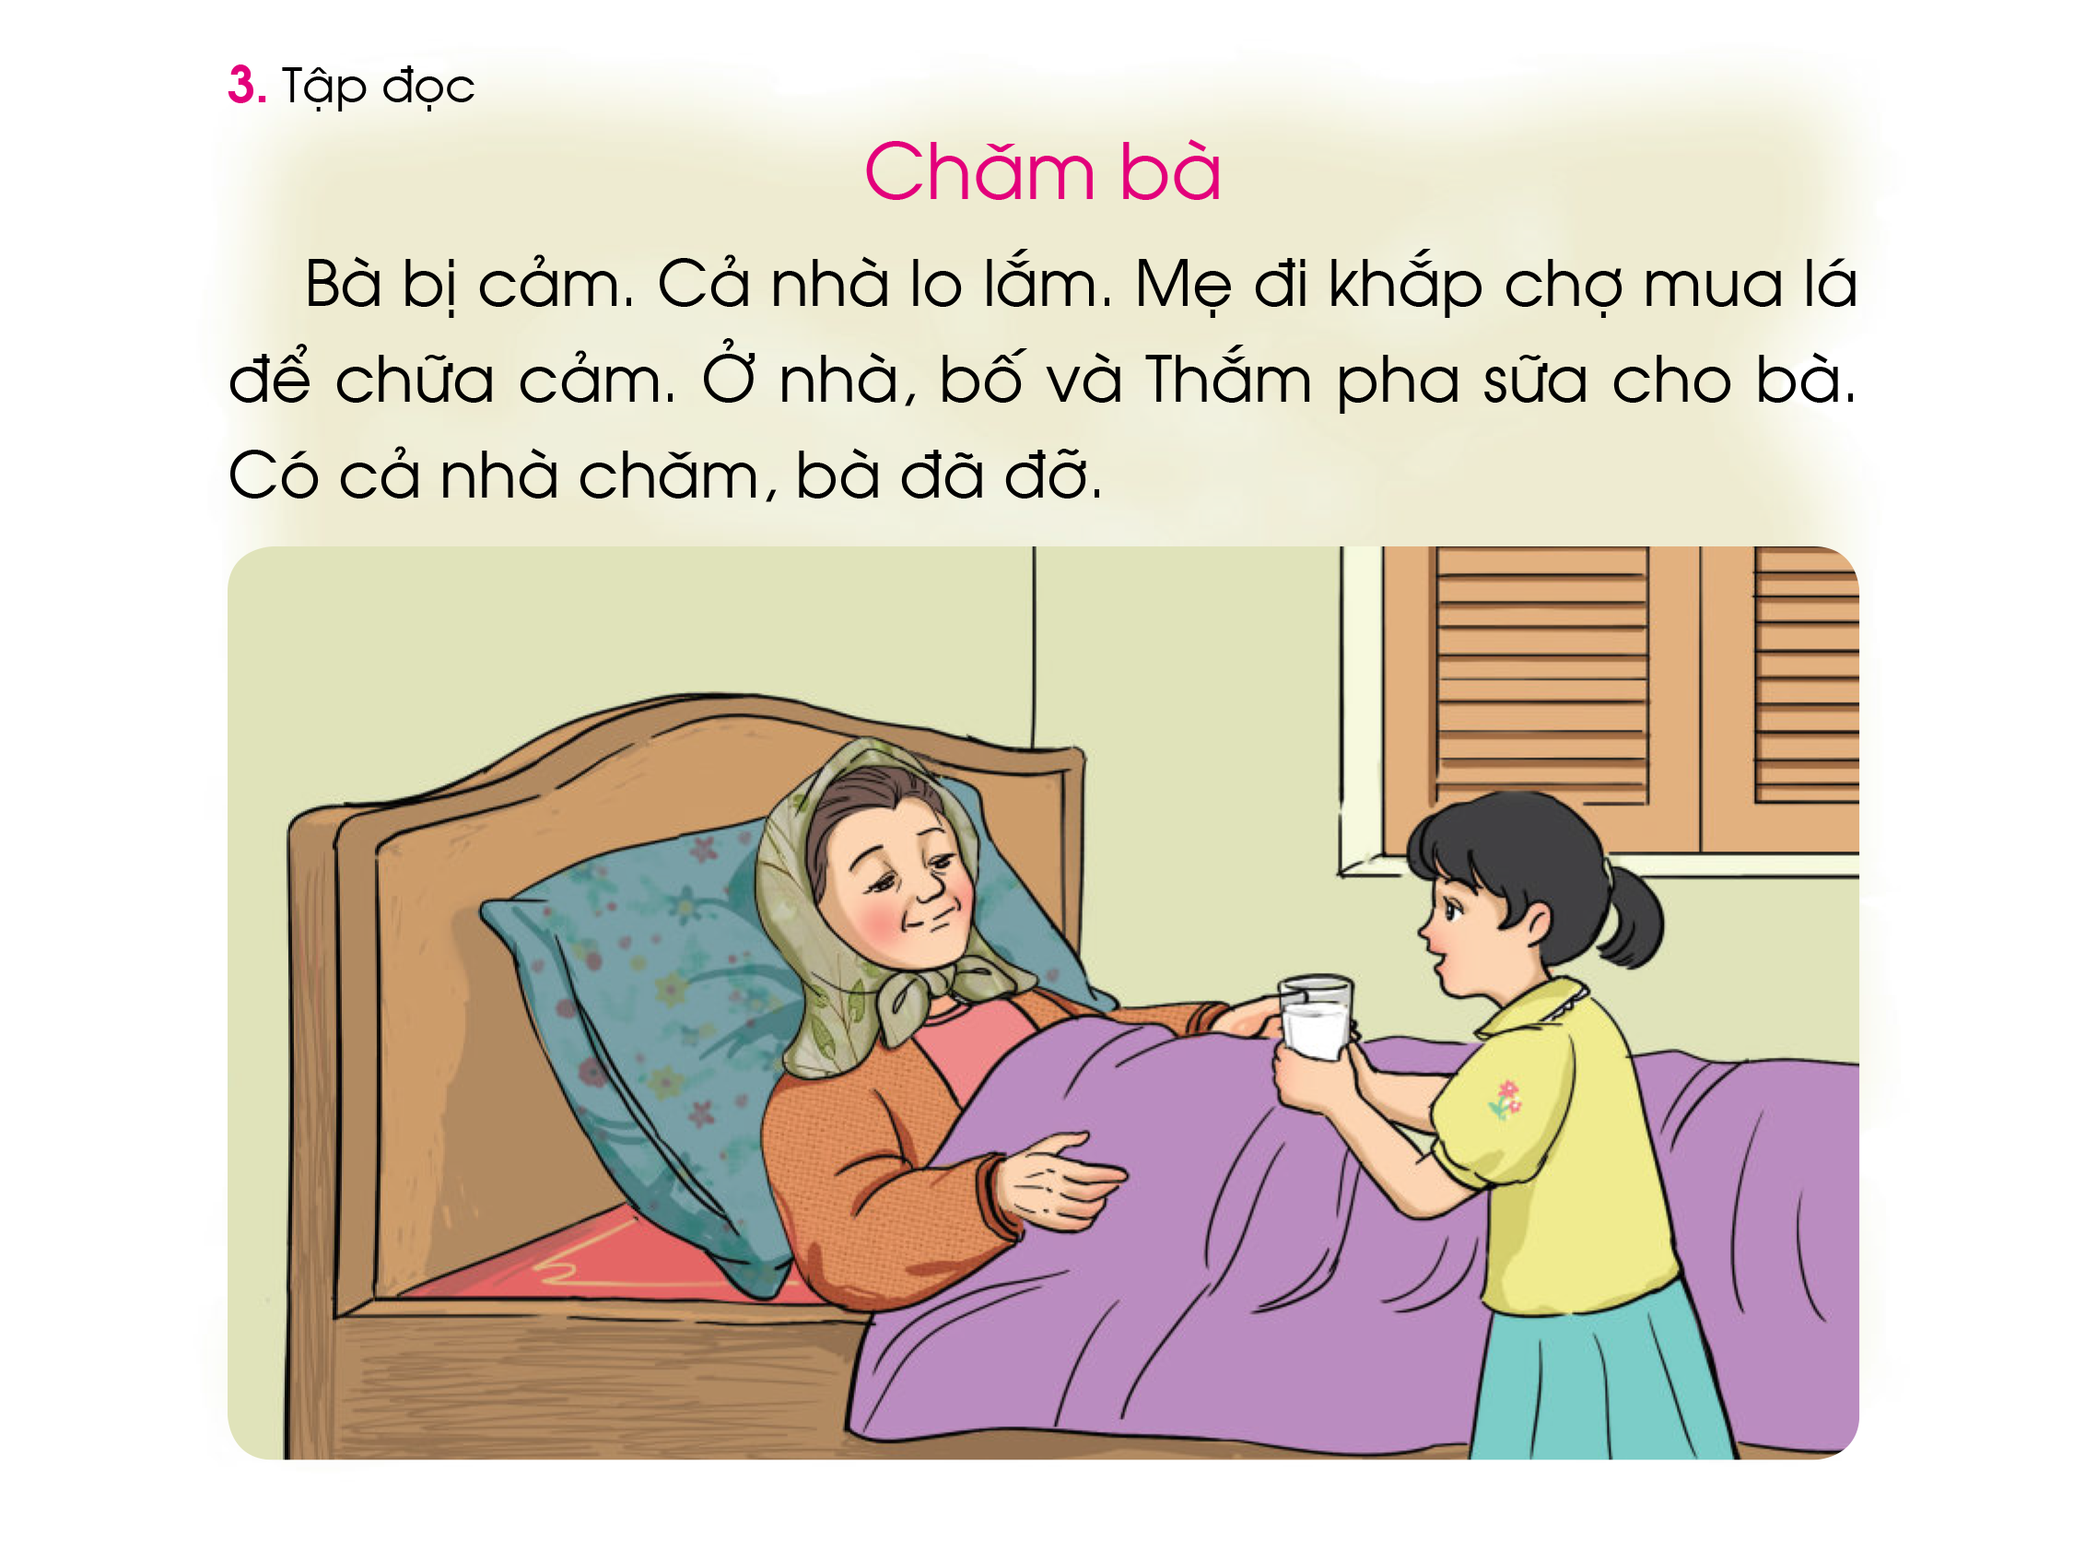

Slide 16
1
2
2
1
3
4
5

Slide 18
4. TẬP VIẾT

Slide 19
Viết bảng con

Slide 20
Dặn dò

Slide 21
Viết vào vở
Đọc lại bài 37
ăm
chăm chỉ
ăp
cặp da

